Slide 1
Виконавці алгоритмів та їхні системи команд. Способи опису алгоритму. Програма.

Slide 2
ОБГОВОРІТЬ…
Чому комп’ютерними пристроями слід управляти? Як ви розумієте вислів управляти комп’ютерними пристроями?
Поставте одне одному по два запитання щодо управління комп’ютерними пристроями, спираючись на зображення. Як управління пов’язане з алгоритмом?

Slide 3
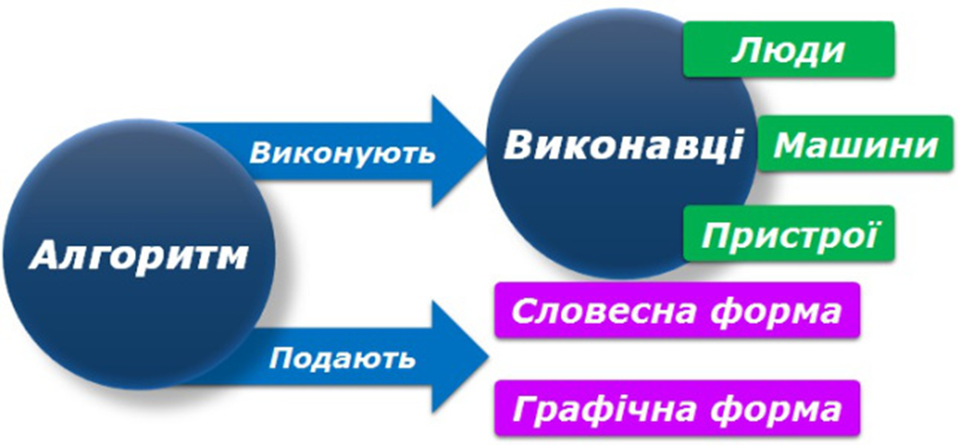
Алгоритм — це скінченна послідовність
команд, виконання яких приводить до
розв’язання поставленої задачі.

Slide 4
Кожен виконавець має свою систему команд. Із цих команд можна скласти алгоритм. Алгоритм виконують у певному місці, яке називають середовищем виконання алгоритму.

Slide 5
Виконавець алгоритму — це об'єкт: людина, тварина, машина чи пристрій, який здатний виконати команди алгоритму.

Slide 6
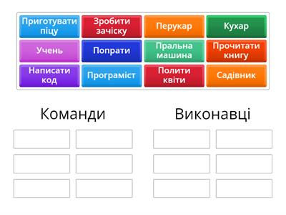
Проаналізуй!
Приготувати піцу
Зробити зачіску
Кухар
Перукар
Попрати
Прочитати книгу
Пральна машина
Учень
Написати код
Полити квіти
Програміст
Садівник

Slide 7
Алгоритм приготування чаю
На малюнку графічний спосіб подання алгоритму.

Slide 8
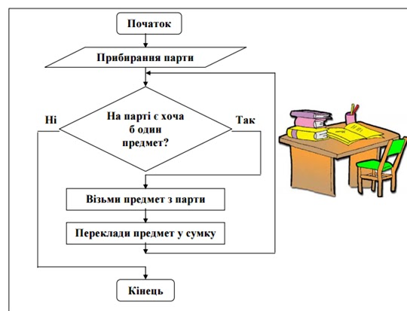
Серед графічних способів подання алгоритмів окремо виділяють подання алгоритму у вигляді блок-схем.

Slide 9
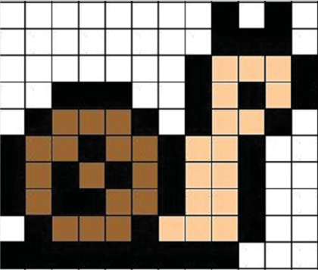
Працюємо за комп’ютером
Завдання. Уяви, що ти керуєш роботом-художником, який вміє рухатись по клітинках.
Склади для нього алгоритм створення малюнка.
Врахуй, що для малювання першого рядка алгоритм матиме вигляд:
8 2 ( )
Стр.44

Slide 10
Домашнє завдання
Проаналізувати стр. 40-44

